Slide 1
Yeniçeri Ağası: Yeniçeri Ocağı'nın en büyük kumandanıdır.Bunun altında sırasıyla sekbanbaşı kul kethüdası ,zağarcıbaşı,saksoncubaşı ,turnacıbaşı
Haseki ağalar ve başcavuş vardı.
Bir de yeniçeri ağası ve sekban başından sonra ocakta en itibarlı olarak yeniçeri efendisi denilen yeniçeri ocağı katibi vardı.
Yeniçeri ağasının seferi işleri dışında en önemli görevi İstanbul'un önemli bir kısmının asayişinden sorumlu olmasıdır.
İstanbul'un yangınlarının söndürülmesi de yeniçeri ağasının mesuliyeti altında idi.

Slide 2
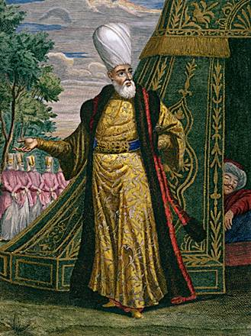
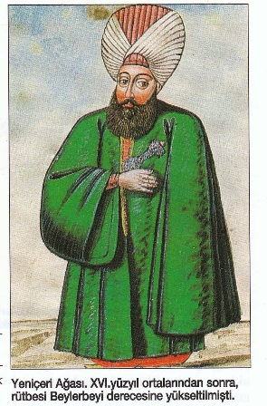

Slide 3
Yeniçeri ağası İstanbul'da ağa kapısı denen yerde otururdu.
Yeniçeri ağası gözden düşmüş olarak ocaktan çıkarılır ise genellikle Kastamonu sancakbeyliğine verilir,terfi ederse beylerbeyi veya Kaptan-ı Derya olurdu.
Ancak teammüle aykırı olarak vezir,hatta vezirazam tayin edildiği de olurdu.(Türkler cilt 10 syf 109)

Slide 4
Sekbanbaşı:Başlangıçta av maksadıyla teşkil edilen sekban bölüklerinin kumandanıydı.
Bu bölüklerin II.Mehmed zamanında Yeniçeri Ocağı'na katılmasından sonra ocağın ikinci dereceli zabiti olmuştur.
Terfi ederse ,genellikle Yeniçeri Ağası olur;dış hizmete sancak beyi veya müteferrika olarak çıkardı.
Yeniçeri ağasına sekbanbaşı vekâlet ederdi.
XVII.yüzyıldan itibaren önemini kaybeden sekbanbaşıın yerini kulkethüdâsı almıştır.

Slide 5
Kul kethüdası:Ocağın üçüncü büyük kumandanı ve yeniçeri ağasının yardımcısıdır.
Ocağın içinden yetiştiğinden ve yeniçerilerle daimî temasından dolayı nüfuzu büyüktü.
Padişaha karşı ocağın vekili olduğundan ve istediği zaman yeniçerileri isyana tahrik edebileceğinden dolayı öteki zabitler kendinden çekinirdi.
Başlıca görevi; Ağa Divanı'nın toplandığı günlerde yeniçeri ağasıyla görüşmek isteyenleri görüştürmek ve dava dinlemekti.
Savaş zamanında ise yeniçerileri harp nizamına sokmak başlıca görevleri idi.

Slide 6
Dış hizmete sancak beyi olarak çıkan kul kethüdası ocak içinde terfi ederse sekbanbaşı olur.
Cemaat ortalarından 64.ortanın kumandanı olan zağarcıbaşı kethüdadan sonra gelirdi.
Av köpeklerini beslemek için kurulan bu orta ,padişahların evlenmeyi evlenmeyi terklerinden sonra da varlığını devam ettirmiştir.
Zağarcıbaşı terfi ederse oda içiresinde kul kethüdası olur,dışarıda ise sancak beyi hatta beyler beyi olur.
Yüksek rütbeli ocak zabitlerinden biri de saksoncubaşı idi.(Ayı avında ve savaşta kullanılacak köpekleri yetiştiritdi.)

